Slide 1
Taller de escritura académica

Slide 2
¿Qué es un taller de escritura académica?
Ámbito de reflexión sobre el proceso de escritura dentro del campo académico, terreno en el que los alumnos se desempeñan como estudiantes y en el que, probablemente lo harán como profesionales.

Slide 3
La escritura habilita una distancia temporal entre el escritor (el emisor del texto) y el lector (el receptor). Gracias al carácter diferido de esta comunicación, quien escribe un texto tiene un enorme dominio sobre él.

Slide 4
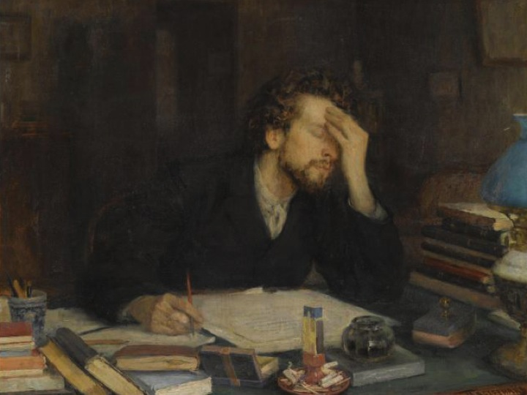
Quien redacta un texto tiene que construir en su mente al receptor.

Slide 5
¿Qué es la competencia comunicativa?
“Conjunto de habilidades y conocimientos que permiten que los hablantes de una comunidad lingüística pueden entenderse” (Muschietti, Seoane y Zunino, 2007:26)

Slide 6
Diferencias entre situación de habla y situación de escritura.
Autonomía e independencia del contexto.
La oralidad tiene un carácter espontáneo.
El discurso oral presenta una sintaxis más simple.
Soporte material del discurso escrito.

Slide 7
GÉNEROS DISCURSIVOS
Se denomina así a aquellos tipos de enunciados que comparten, de modo estable, su contenido temático, su estilo verbal y su composición.

Slide 8
Género académico
Son los discursos que se producen en el ámbito universitario y científico.
Trabajos producidos por los alumnos.
Textos elaborados en la academia para la difusión del conocimiento científico.
Aquellos que acreditan la culminación de estudios de grado o de postgrado.
Trabajos para postular a una beca o informes de avance de algún proyecto de investigación.

Slide 9
Rasgos principales del género académico
LENGUAJE FORMAL
USO DE TERMINOLOGÍA ESPECÍFICA

Slide 10
Los géneros académicos
La reseña: género académico escrito que da cuenta de una opinión personal sobre un texto que puede ser literario o no.
La monografía: en ella se aborda un tema específico que requiera de una indagación o investigación; o bien que implique la necesidad de un relevamiento de diversas fuentes o textos.
Ensayo: en él un autor presenta las ideas propias en relación con un tema que le interesa,

Slide 11
Reseña bibliográfica o informe bibliográfico
El informe de lectura privilegia la secuencia expositiva-explicativa.
Es un paso previo a un texto de mayor elaboración como es la monografía.

Slide 12
“Todo buen escritor es, en suma, un buen lector”

Slide 13
Las secuencias textuales
La narración
La descripción
La argumentación
La instrucción

Slide 14
La explicación
El diálogo

